Slide 1

Clase 18: Sistemas de Ecuaciones
Departamento de Matemáticas
4tos y Egresados – Programas M2
Eje: Álgebra y Funciones
Invierno, 2024

Slide 2

Objetivos de Aprendizaje
Definir qué es un sistema de ecuaciones.
Resolver sistemas de ecuaciones utilizando diversos métodos.
Analizar las posibles soluciones de un sistema de ecuaciones (una solución, infinitas soluciones, o ninguna solución).

Slide 3
Sistemas de Ecuaciones
Existen situaciones en las cuales no se trabajará con una sola incógnita, si no que se puede trabajar con dos o más de ellas. Si tenemos un problema que relaciona dichas incógnitas en ecuaciones diferentes se puede plantear un sistema de ecuaciones que resuelva ambas incógnitas, quedando expresado de la siguiente forma:
En donde A, B, C, D, E y F son valores numéricos constantes, x e y son las incógnitas.
Al resolver un sistema de ecuaciones de dos incógnitas la respuesta quedará expresada en forma de un par ordenado (x, y), lo cual también se relaciona con que, al representar cada ecuación en un plano cartesiano, la solución corresponderá al punto de intersección entre ambas rectas.

Slide 4
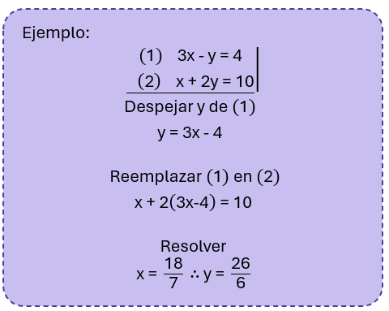
Resolución de Sistemas
Método de sustitución
En este método se elige una de las ecuaciones, en ella se despeja una de las incógnitas para reemplazar el resultado en la segunda ecuación con el fin de generar una ecuación de una sola incógnita para encontrar ese valor, que luego al evaluar en cualquiera de las ecuaciones nos dirá el segundo valor del par ordenado.

Slide 5
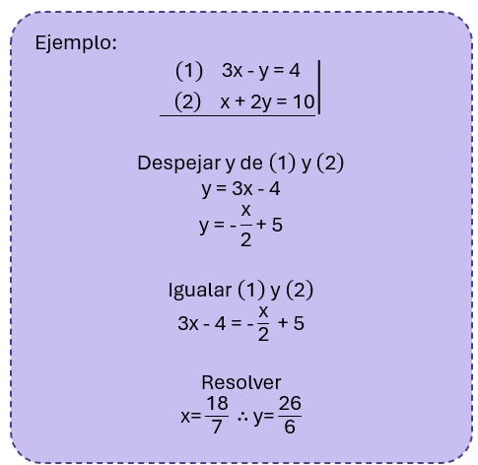
Resolución de Sistemas
Método de igualación
En este método despejaremos la misma incógnita en ambas ecuaciones, luego se igualan para tener una ecuación de primer grado con una incógnita y encontrar dicho valor que luego se reemplazara en cualquiera de las ecuaciones para obtener el segundo valor de la solución.

Slide 6
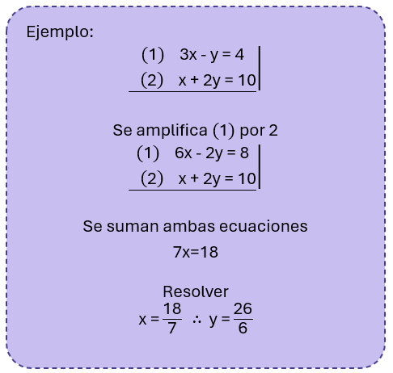
Resolución de Sistemas
Método de reducción
En este método lo que se busca es “eliminar” una de las incógnitas mediante amplificación de las ecuaciones para posteriormente sumar ambas ecuaciones y generar una única ecuación de primer grado con una incógnita cuya respuesta se ocupara para encontrar la segunda variable.

Slide 7
Resolución Gráfica
Situación 1 Única solución: En este caso tenemos que las rectas representadas se intersecan en un solo punto (a, b) que correspondería a la solución del sistema de ecuaciones.
Situación 2 Sin solución: En este caso tenemos que las rectas no se intersecan en ningún punto, que corresponde a la situación en que un sistema tenga solución el conjunto vacío.
Situación 3 Infinitas soluciones: En este caso ambas rectas se superponen perfectamente en la gráfica, que corresponde a cuando el sistema tiene infinitas soluciones.

Slide 8
Análisis de Soluciones
Cuando tenemos un problema relacionado con Sistemas de Ecuaciones Lineales en ocasiones pueden no preguntarnos por la solución, si no que la pregunta va enfocada en si el sistema tiene o no solución única, para ello ocuparemos un análisis de los valores del sistema de ecuaciones para llegar a tres situaciones que son similares a las soluciones gráficas, tomando como base un sistema de ecuación de la forma:

Slide 9
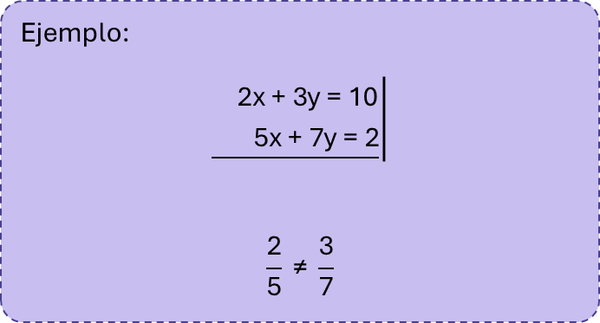
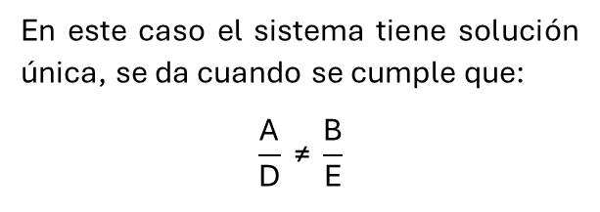
Análisis de Soluciones
Caso 1: Única solución
Ejemplo:
$$\left.\underline{{\text{ 2}\text{x}\text{ + 3}\text{y}\text{ = 10} \atop \text{ 5}\text{x}\text{ + 7}\text{y}\text{ = 2}}}\right|$$
$$\frac{\text{2}}{\text{5}}\text{ ≠ }\frac{\text{3}}{\text{7}}$$
En este caso el sistema tiene solución única, se da cuando se cumple que:
$$\frac{\text{A}}{\text{D}}\text{ ≠ }\frac{\text{B}}{\text{E}}$$

Slide 10
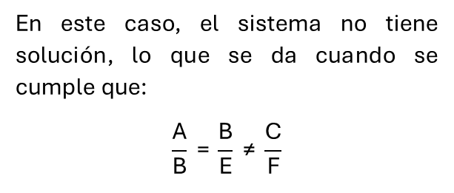
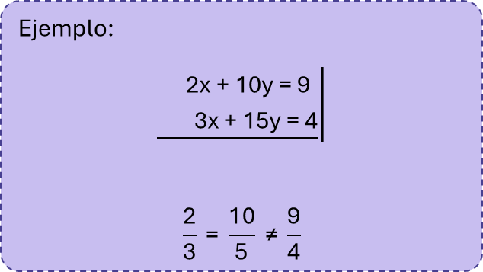
Análisis de Soluciones
Caso 2: sin solución
Ejemplo:
$$\left.\underline{{\text{ 2}\text{x}\text{ + 10}\text{y}\text{ = 9} \atop \text{ 3}\text{x}\text{ + 15}\text{y}\text{ = 4}}}\right|$$
$$\frac{\text{2}}{\text{3}}\text{ = }\frac{\text{10}}{\text{5}}\text{ ≠ }\frac{\text{9}}{\text{4}}$$
En este caso, el sistema no tiene solución, lo que se da cuando se cumple que:
$$\frac{\text{A}}{\text{B}}\text{ = }\frac{\text{B}}{\text{E}}\text{ ≠ }\frac{\text{C}}{\text{F}}$$

Slide 11
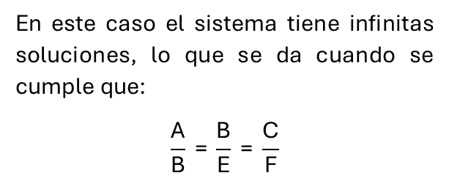
Análisis de Soluciones
Caso 3: infinitas soluciones
Ejemplo:
$$\left.\underline{{\text{ 2}\text{x}\text{ + 10}\text{y}\text{ = 9} \atop \text{ 3}\text{x}\text{ + 15}\text{y}\text{ = 4}}}\right|$$
$$\frac{\text{2}}{\text{3}}\text{ = }\frac{\text{10}}{\text{5}}\text{ ≠ }\frac{\text{9}}{\text{4}}$$
En este caso el sistema tiene infinitas soluciones, lo que se da cuando se cumple que:
$$\frac{\text{A}}{\text{B}}\text{ = }\frac{\text{B}}{\text{E}}\text{ = }\frac{\text{C}}{\text{F}}$$

Slide 12

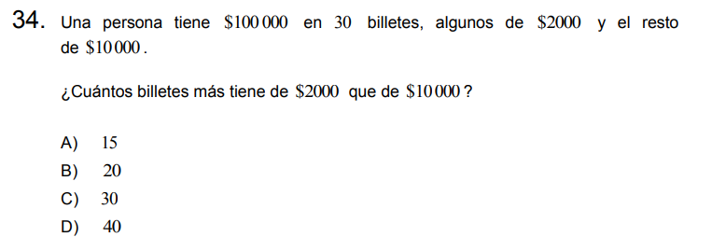

Pregunta N°1
Respuesta Correcta
B
DEMRE: PAES M1 Matemáticas Invierno Admisión 2025

Slide 13
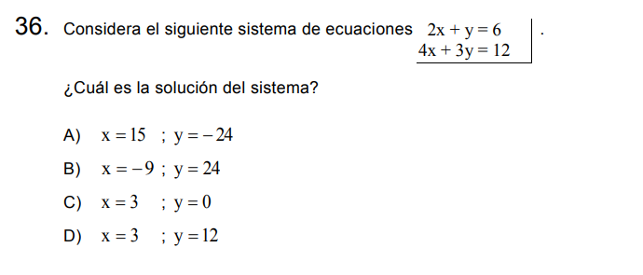
Pregunta N°2
Respuesta Correcta
C
DEMRE: PAES M1 Matemáticas Invierno Admisión 2025

Slide 14
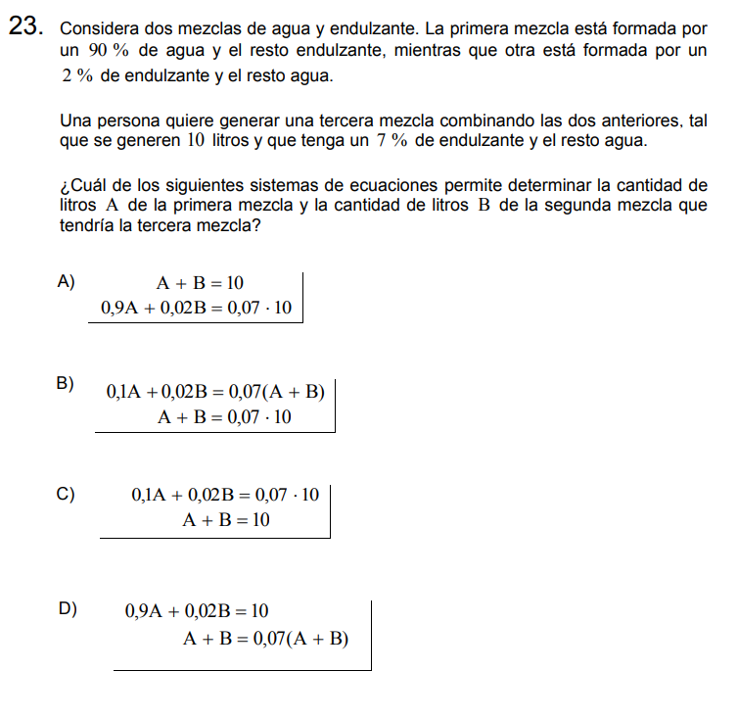
Pregunta N°3
Respuesta Correcta
C
DEMRE: PAES M2 Matemáticas Invierno Admisión 2025

Slide 15
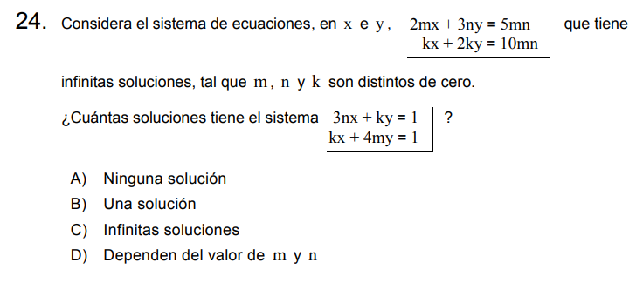
Pregunta N°4
Respuesta Correcta
C
DEMRE: PAES M2 Matemáticas Invierno Admisión 2025

Slide 16
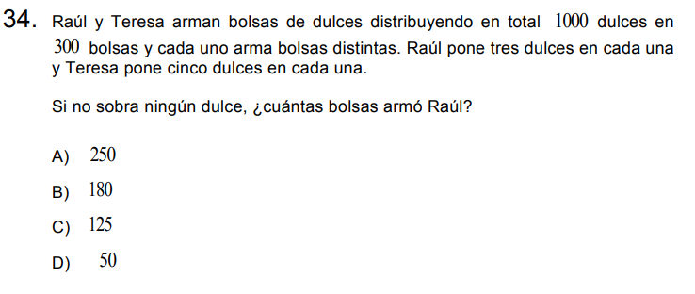
Pregunta N°5
Respuesta Correcta
A
DEMRE: PAES M1 Matemáticas Regular Admisión 2024

Slide 17
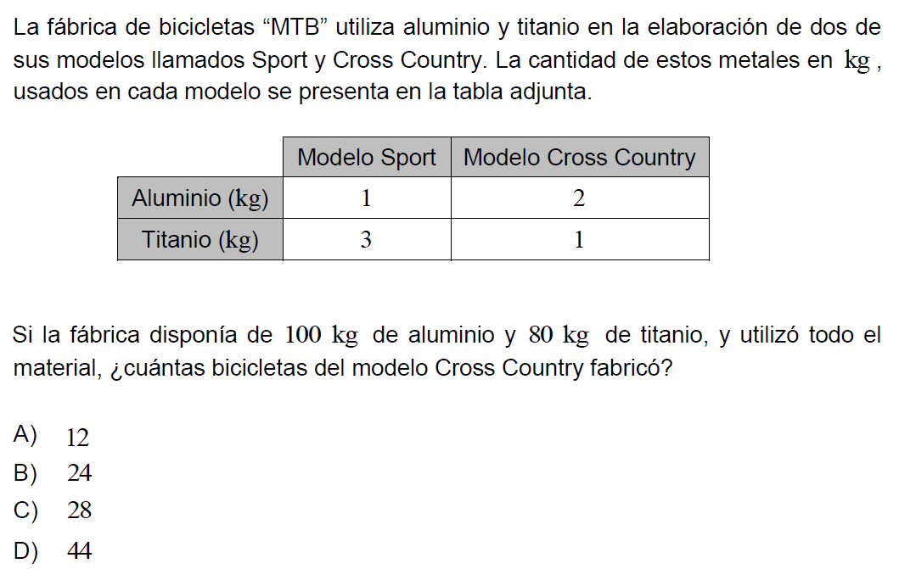
Pregunta N°6
Respuesta Correcta
D
DEMRE: PAES M1 Matemáticas Regular Admisión 2024

Slide 18
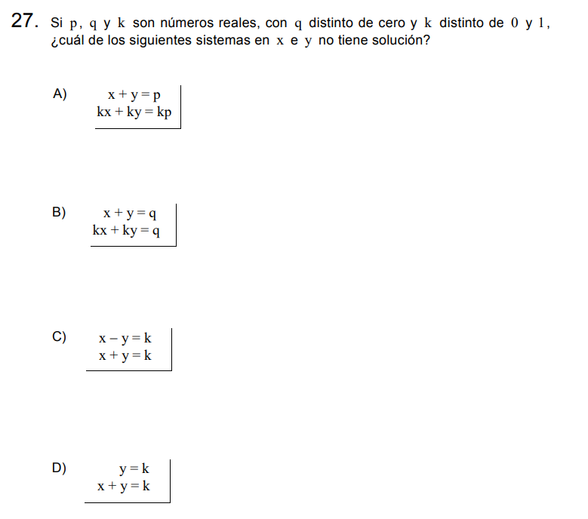
Pregunta N°7
Respuesta Correcta
B
DEMRE: PAES M2 Matemáticas Regular Admisión 2024

Slide 19
Hoy aprendimos a
Definir qué es un sistema de ecuaciones.
Resolver sistemas de ecuaciones utilizando diversos métodos.
Analizar las posibles soluciones de un sistema de ecuaciones (una solución, infinitas soluciones, o ninguna solución).

Slide 20
Clase 18: Sistemas de Ecuaciones
Departamento de Matemáticas
4tos y Egresados – Programas M2
Eje: Álgebra y Funciones
Invierno, 2024

